Slide 1

ИНСТИТУТ ИНФОКОММУНИКАЦИОННЫХ СИСТЕМ И ТЕХНОЛОГИЙ
КАФЕДРА МАТЕМАТИКИ И ЕСТЕСТВЕННОНАУЧНЫХ ДИСЦИПЛИН
Разработка программы для расчётов и анализа параметров
качества изображения, получаемого при съёмке
Автор: студент группы ПМИ-РКС-21 Молодов Алексей Алексеевич
Руководитель ВКР: к.т.н. доцент Раев Олег Николаевич
Королёв
2025 г.

Slide 2
Цель и задачи
Цель: разработать программу для расчета и анализа параметров пограничной кривой цифрового изображения.
Задачи:
Провести анализ математических моделей преобразования оптического изображения, формируемого объективом, и светочувствительной матрицей.
Обосновать выбор пограничной кривой для оценки качества изображения.
Разработать программу для расчета параметров пограничной кривой.
Провести тестирование разработанной программы.
2

Slide 3
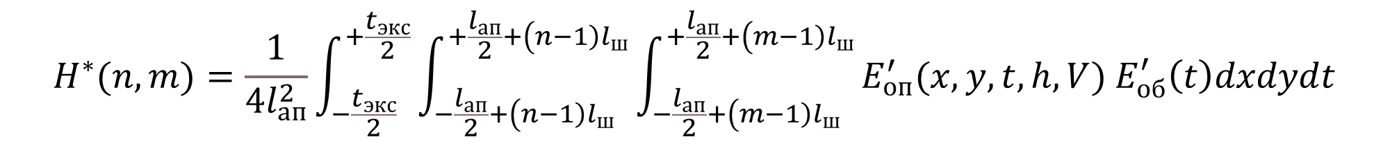


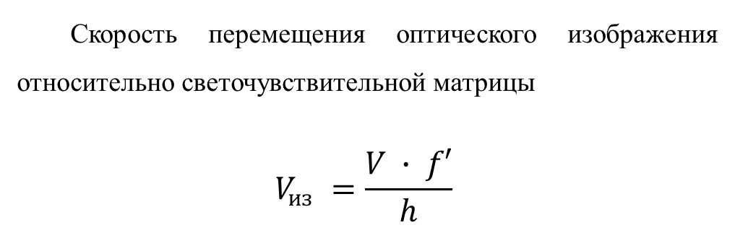
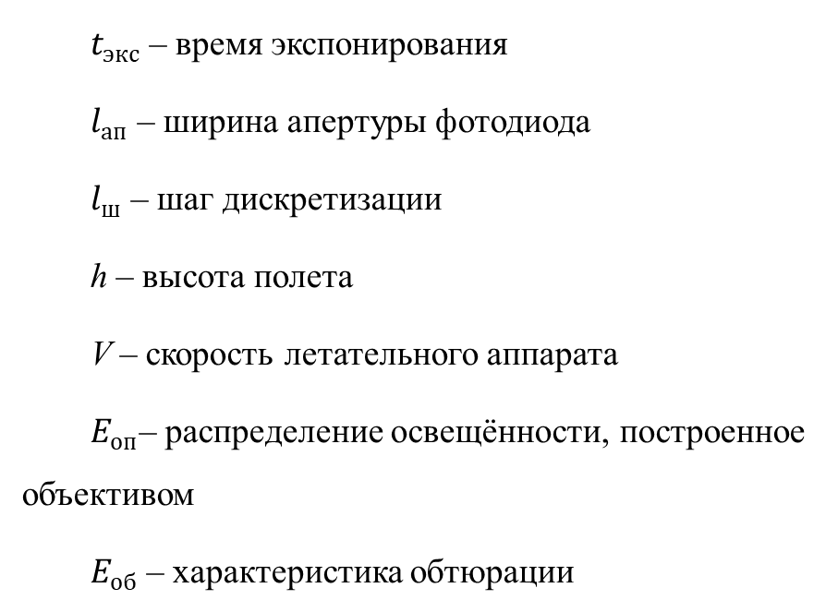
Расчет дискретных значений экспозиций
$$H^{∗}(n,m)=\frac{1}{4l_{ап}^{2}}\int_{−\frac{t_{экс}}{2}}^{+\frac{t_{экс}}{2}}{\int_{−\frac{l_{ап}}{2}+\left(n{\left.−1\right)l}_{ш}\right.}^{+\frac{l_{ап}}{2}+\left(n{\left.−1\right)l}_{ш}\right.}{\int_{−\frac{l_{ап}}{2}+\left(m{\left.−1\right)l}_{ш}\right.}^{+\frac{l_{ап}}{2}+\left(m{\left.−1\right)l}_{ш}\right.}{E_{оп}^{′}(x, y,t,h,V){ E}_{об}^{′}\left(t\right)dxdydt}}}$$
$t_{экс}$ – время экспонирования
$l_{ап}$ – ширина апертуры фотодиода
$l_{ш}$ – шаг дискретизации
h – высота полета
V – скорость летательного аппарата
$E_{оп}$– распределение освещённости, построенное объективом
$E_{об}$ – характеристика обтюрации
Скорость перемещения оптического изображения относительно светочувствительной матрицы
$$V_{из} =\frac{V ∙ f′}{h}$$
Размер изображения
$$\begin{aligned}\frac{l′}{l}=\frac{a^{′}}{a}\#\end{aligned}$$
Частота дискретизации
$$\begin{aligned}f_{\text{д}}=\frac{1}{l_{\text{ш}}}\end{aligned}$$
3

Slide 4
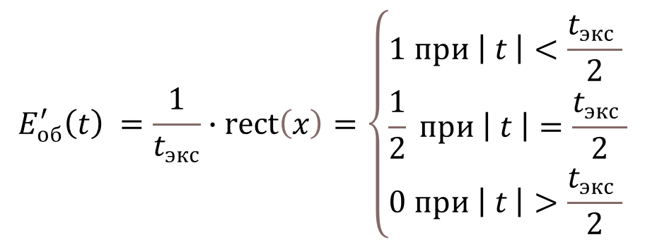
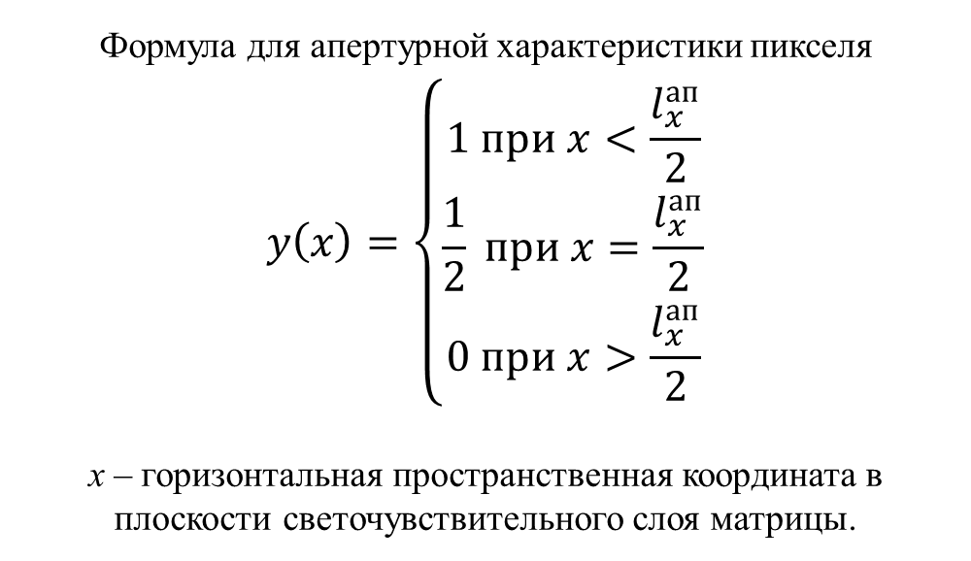
Расчет дискретных значений экспозиций
$$H^{∗}(n,m)=\frac{1}{4l_{ап}^{2}}\int_{−\frac{t_{экс}}{2}}^{+\frac{t_{экс}}{2}}{\int_{−\frac{l_{ап}}{2}+\left(n{\left.−1\right)l}_{ш}\right.}^{+\frac{l_{ап}}{2}+\left(n{\left.−1\right)l}_{ш}\right.}{\int_{−\frac{l_{ап}}{2}+\left(m{\left.−1\right)l}_{ш}\right.}^{+\frac{l_{ап}}{2}+\left(m{\left.−1\right)l}_{ш}\right.}{E_{оп}^{′}(x, y,t,h,V){ E}_{об}^{′}\left(t\right)dxdydt}}}$$
Формула для апертурной характеристики пикселя
$$\begin{aligned}y\left(x\right)=\left\{\begin{aligned}1 при x<\frac{l_{x}^{ап}}{2} \\ \frac{1}{2} при x=\frac{l_{x}^{ап}}{2} \\ 0 при x>\frac{l_{x}^{ап}}{2}\end{aligned}\right.\#\end{aligned}$$
x – горизонтальная пространственная координата в плоскости светочувствительного слоя матрицы.
$$E_{об}^{′}\left(t\right) =\frac{1}{t_{экс}}∙rect\left(x\right)=\left\{\begin{aligned}&1 при \left| t \right|<\frac{t_{экс} }{2} \\ &\frac{1}{2} при \left| t \right|=\frac{t_{экс} }{2} \\ &0 при \left| t \right|>\frac{t_{экс} }{2}\end{aligned}\right.$$
4

Slide 5
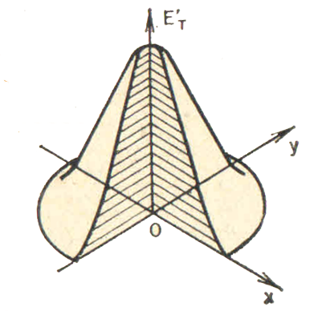
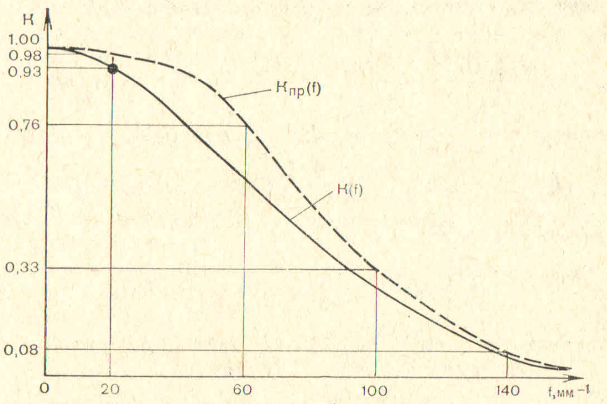
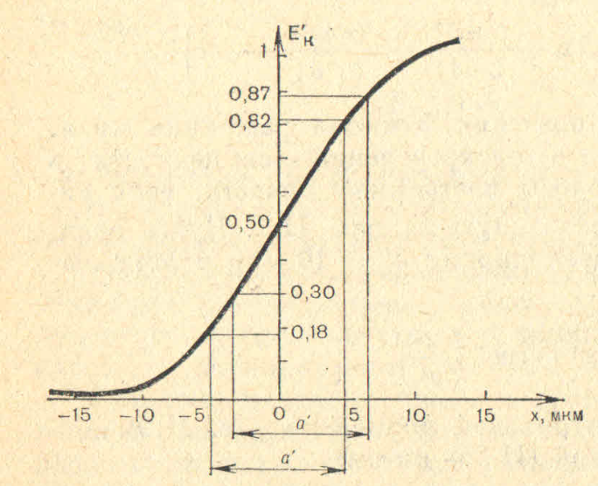
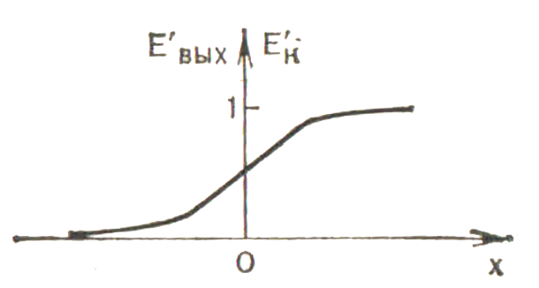
Параметры качества изображения
Разрешающая способность
Резкость
Функция рассеяния точки
Пространственная частотная характеристика
Пограничная кривая
5

Slide 6
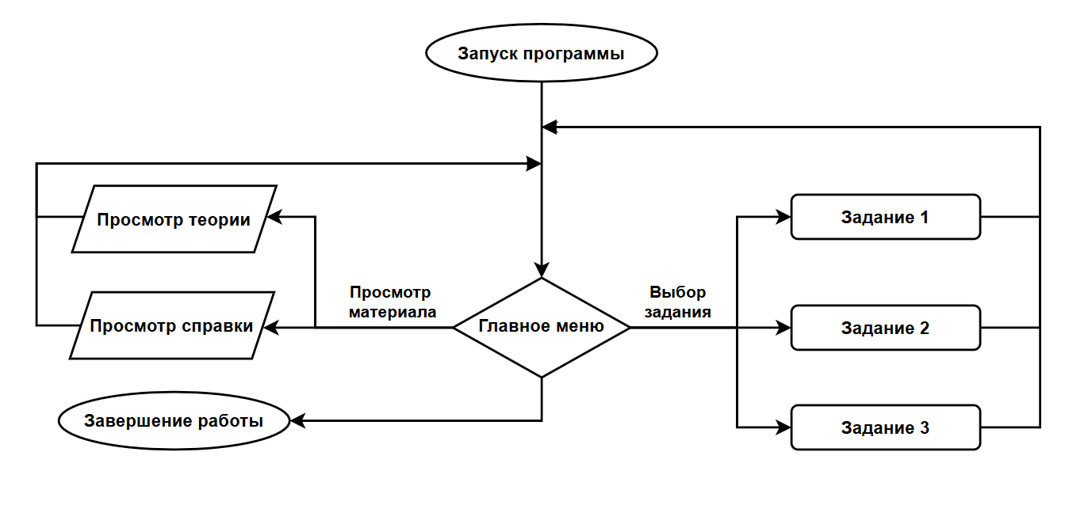
Обобщённая функциональная схема
6

Slide 7
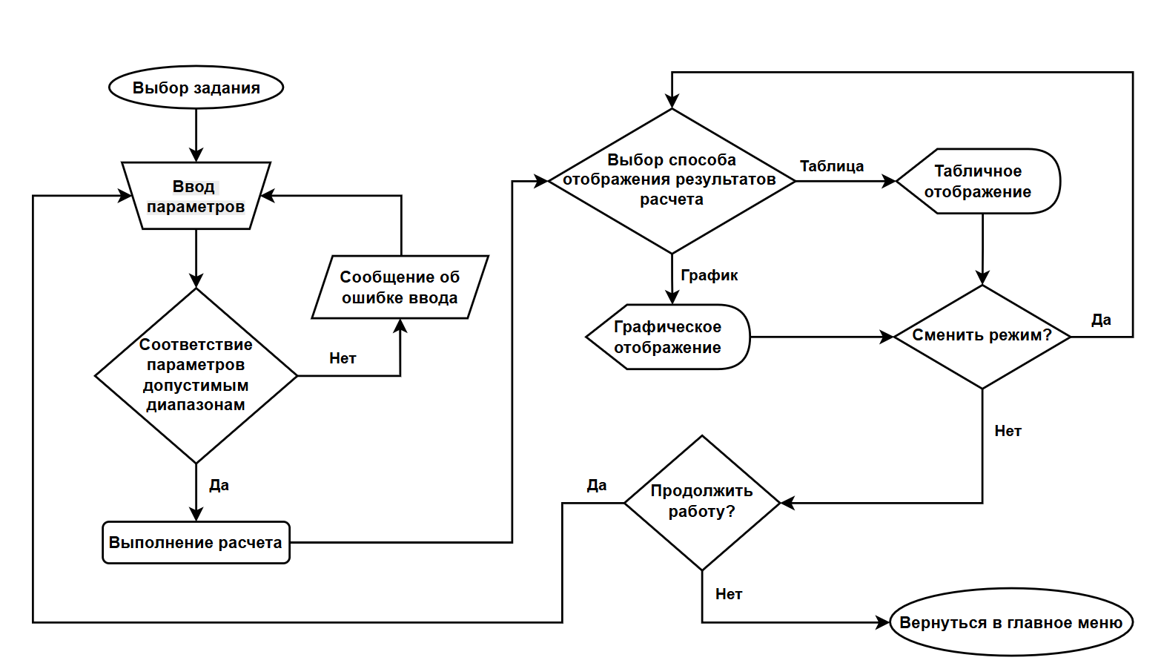
Фрагмент функциональной схемы выполнения задания
7

Slide 8
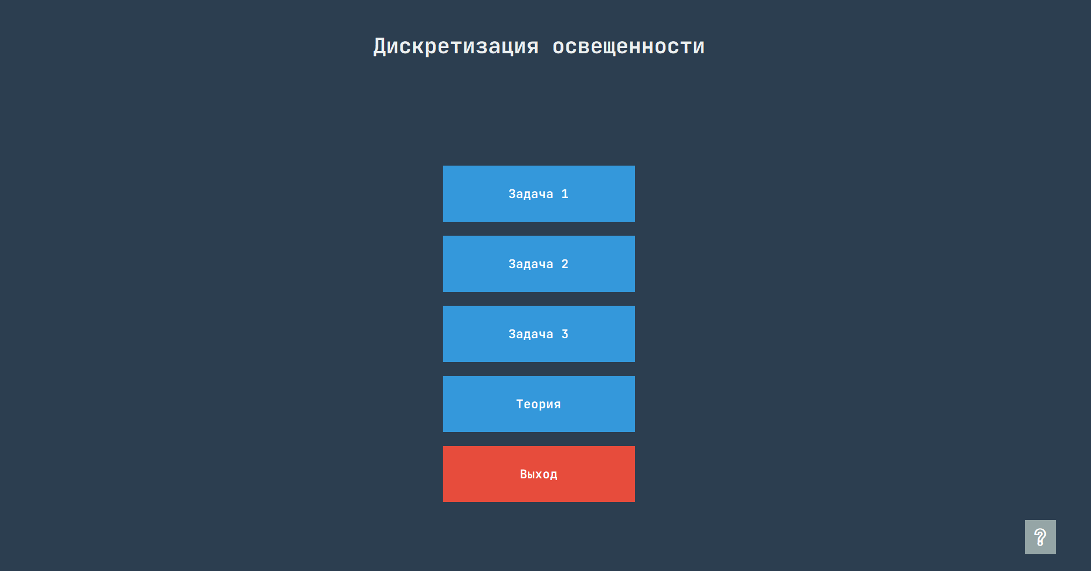
Интерфейс главного меню
8

Slide 9
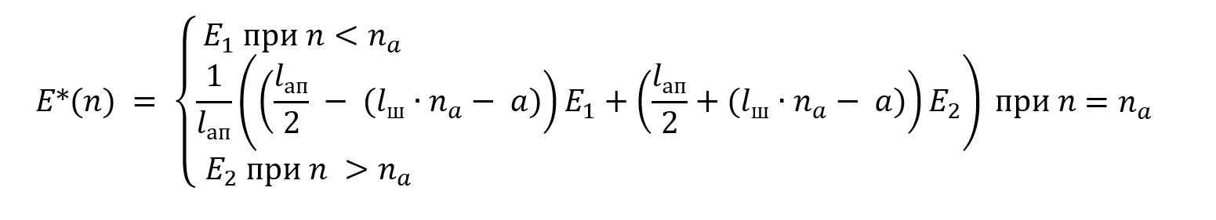

Задание 1
Исходные данные : V = 0, объектив идеальный, край изображения объекта
перпендикулярен оси x.
$$E′(x)=\left\{\begin{aligned}E_{1} при x<a \\ E_{2} при x>a\end{aligned}\right.$$
$$E∗(n) = \left\{\begin{aligned}E_{1} при n<n_{a} \\ \frac{1}{l_{ап}}\left[\left(\frac{l_{ап}}{2} − {(l}_{ш}∙n_{a}− a)\right)E_{1}+(\frac{l_{ап}}{2}+{(l}_{ш}∙n_{a}− a))E_{2}\right] при n =n_{a} \\ E_{2} при n >n_{a}\end{aligned}\right.$$
$n_{a}= \left[\frac{a + \frac{l_{ш}}{2}}{l_{ш}}\right]$ – номер фотодиода, через который будет проходить граница перехода освещенностей.
9

Slide 10
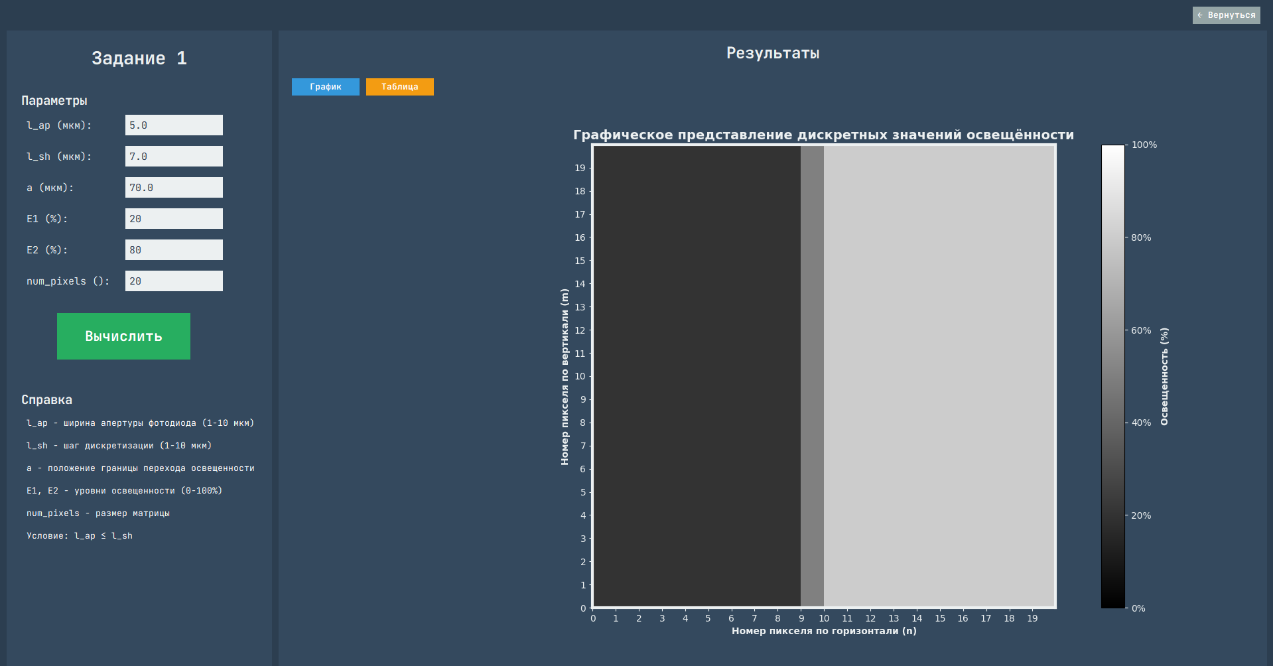
Интерфейс задания 1
10

Slide 11
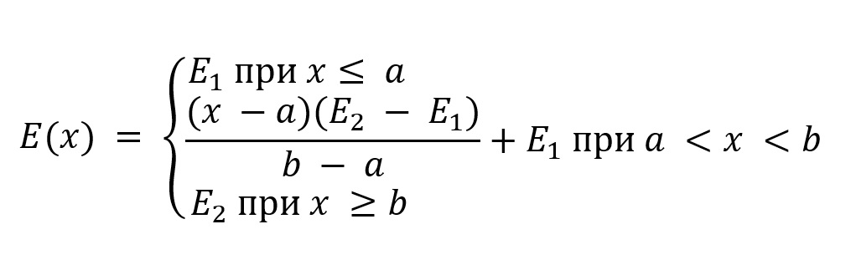
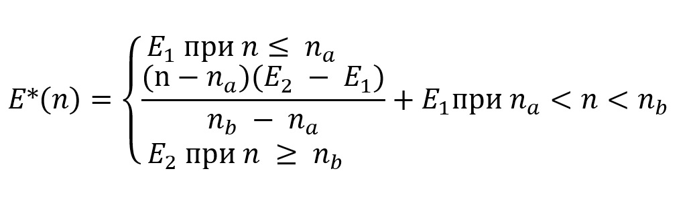

Задание 2
Исходные данные : V = 0; объектив размывает край, ширина размытия края $\left(∆ = b – a\right)$из-за аберраций объектива и дифракции света на диафрагмах.
$n_{a} = \left[\frac{a + \frac{l_{ш}}{2}}{l_{ш}}\right]$ , $n_{b} = \left[\frac{b + \frac{l_{ш}}{2}}{l_{ш}}\right]$ – номера пикселей, на которые попадают точки перегиба функции $E′\left(x\right)$.
a – координата на оси x, где начинается изменение освещенности.
b – координата на оси x, где заканчивается изменение освещенности.
11

Slide 12
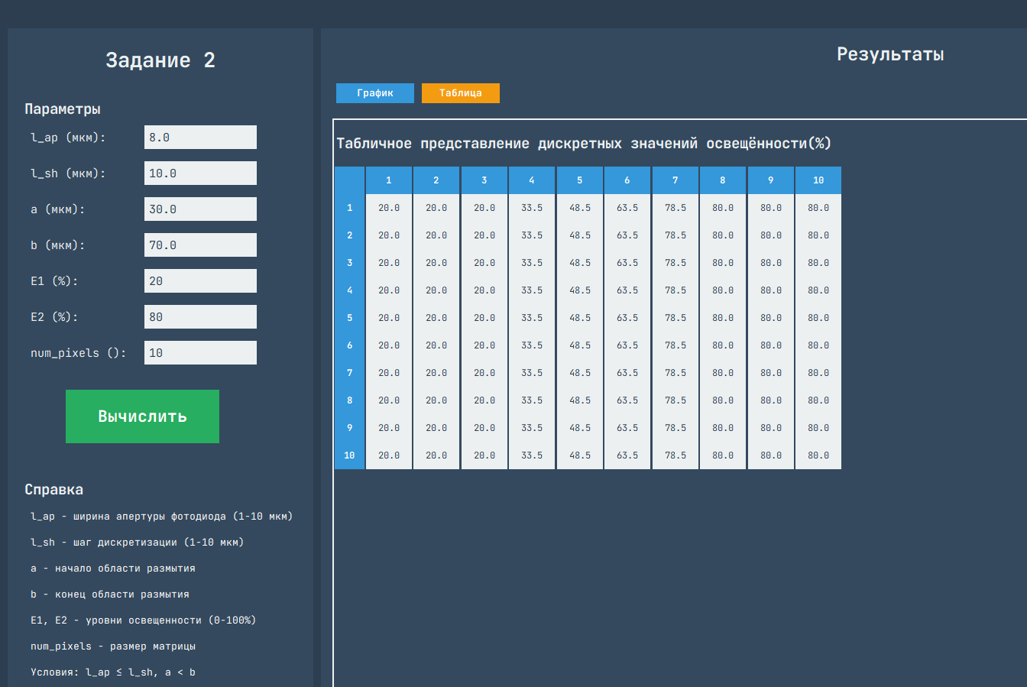
Интерфейс задания 2
12

Slide 13
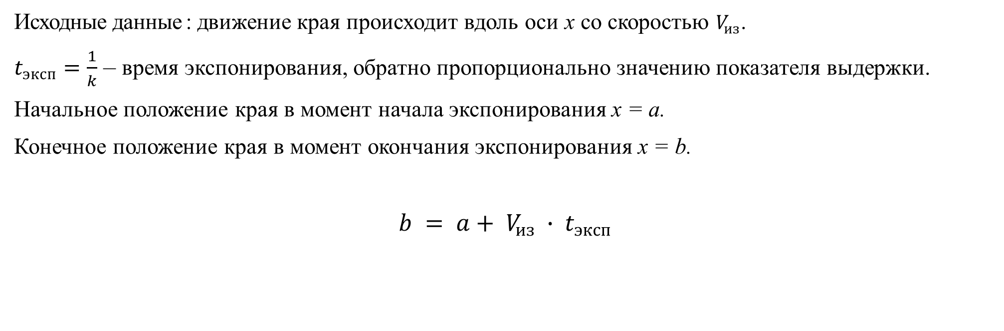
Задание 3
Исходные данные : движение края происходит вдоль оси x со скоростью $V_{из}$.
$t_{эксп}=\frac{1}{k}$ – время экспонирования, обратно пропорционально значению показателя выдержки.
Начальное положение края в момент начала экспонирования x = a.
Конечное положение края в момент окончания экспонирования x = b.
$${b = a+ V_{из} ∙ t}_{эксп}$$
13

Slide 14
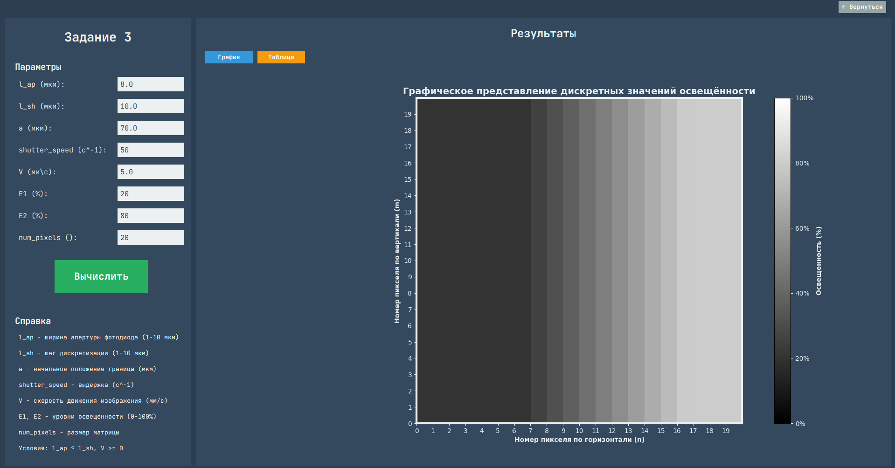
Интерфейс задания 3
14

Slide 15
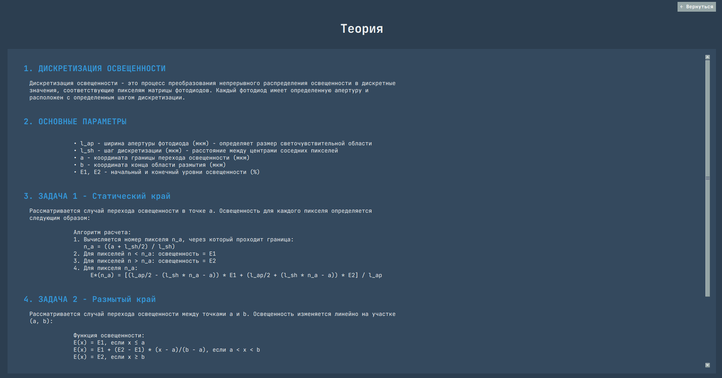
Интерфейс теории
15

Slide 16
Заключение
Разработана программа для расчета пограничной кривой.
Статический край.
Размытый край.
Динамический край.
Результаты выполнения программы представлены в графическом и табличном виде.
16

Slide 17
Спасибо за внимание!

